Slide 1

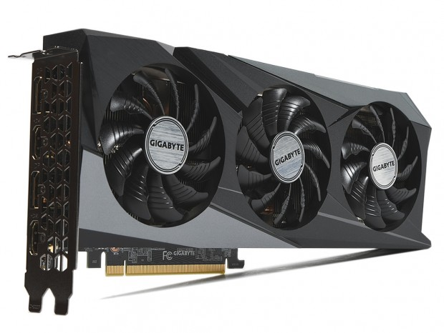
半導体
当該資料は古いです。
半導体・電装材料不足
気候変動
半導体不足
自動車などの電動化
世界的なDX
ハイテク製品
北米寒冷化
NVIDIA社のロジスティック
待望の新製品世界販売
テキサス州寒波到来
積雪で物流センター
機能停止
Sonyプレイステーション
マイクロソフトX-Boxなど
スマホ、5G、機械学習
新型コロナによる世界経済・物流大停滞
仮想通貨ビットコイン
の価格高騰
マイニング用GPU大量購入
GPU価格高騰
コンテナ不足
代替で航空機で輸送
GeForce RTX 3090（2021年2月26日発売）
ビットコイン価格高騰
マイニング再沸騰
半導体・電装部品などの生産停滞
日本製のコンデンサ不足
ロジスティクス
デジタル通貨
コロナ減産
生産

